Slide 1
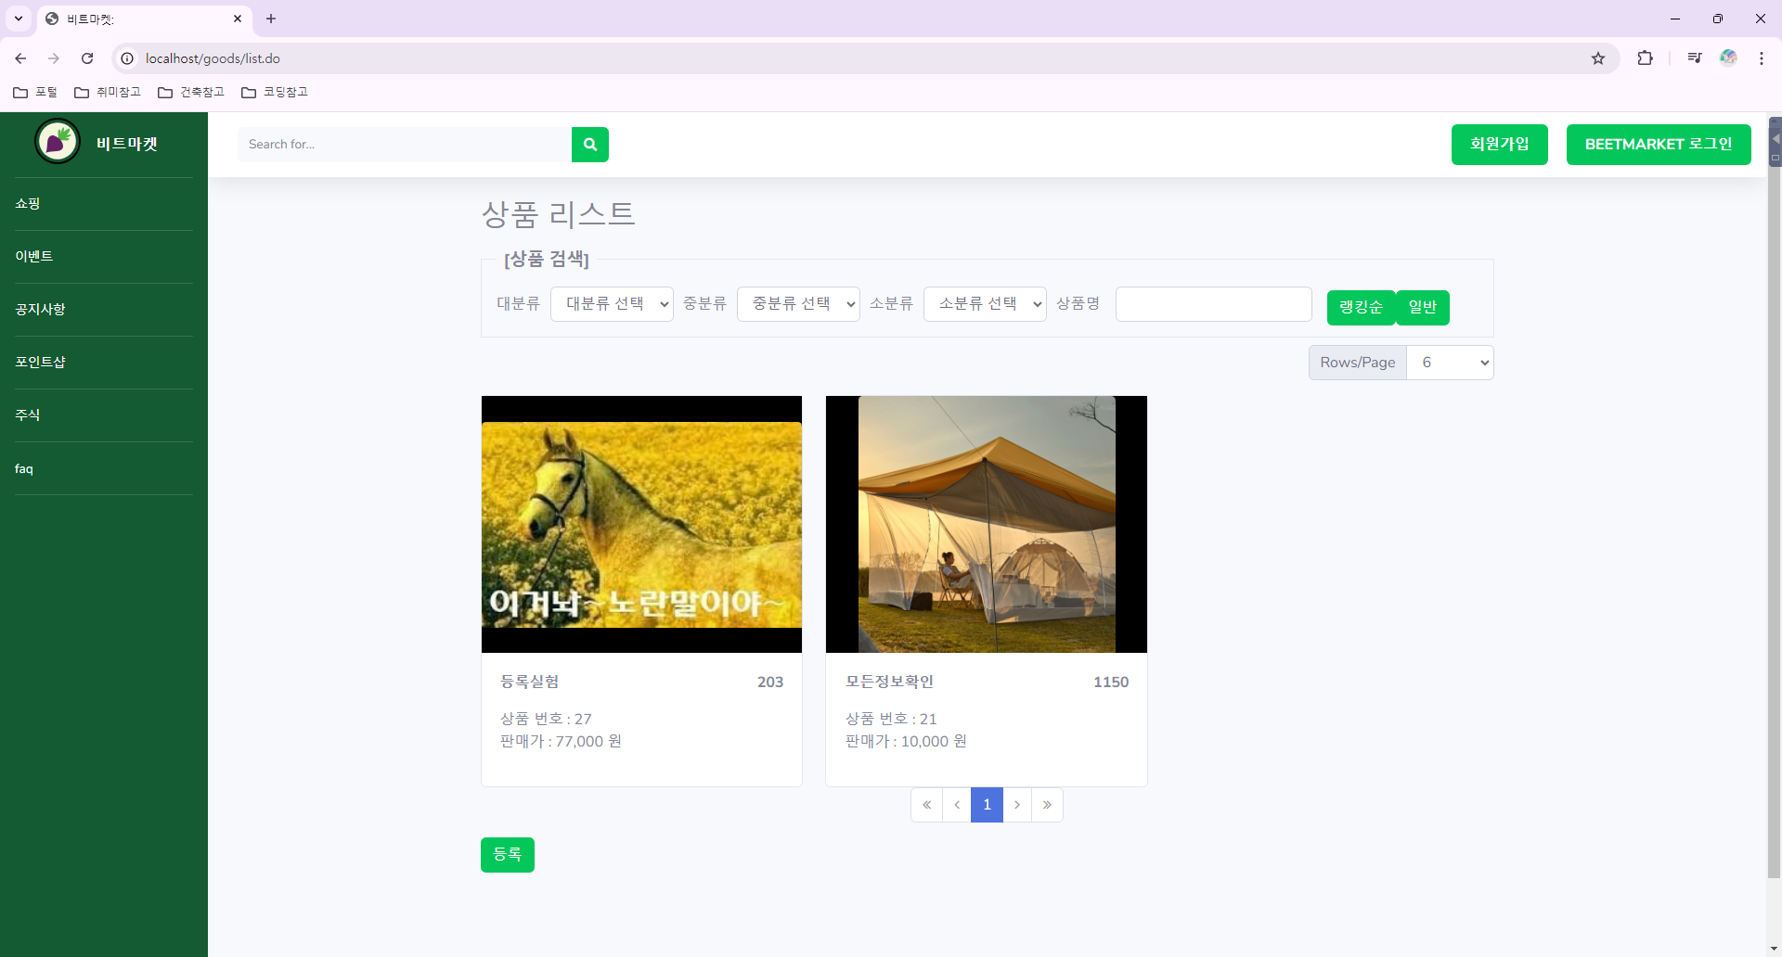
입력데이터
대분류(CateHighNo)
중분류(CateMidNo)
소분류(CateLowNo)
검색어(GoodsName)
1. 상품 리스트
1
2
3
4
1
링크
조회수 내림차순, 상품번호 내림차순 정렬버튼
상품 상세보기(View.do)
상품등록(WriteForm.do)
1
2
3
2
4
출력데이터
상품 타이틀 이미지(GoodsMainImage)
상품명(goodsName)
조회수(goodsHit)
상품번호(goodsNo)
판매가(goodsPrice)
5
3

Slide 2
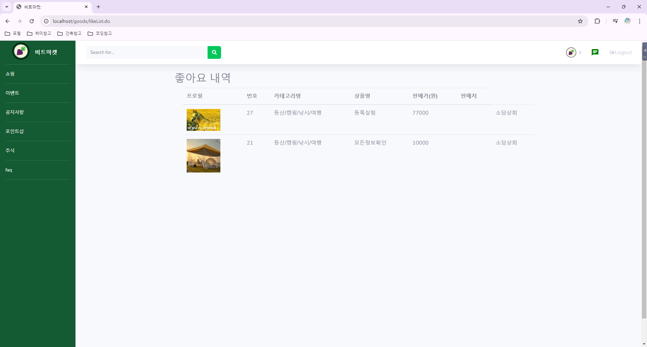
입력데이터
1-1. 좋아요 리스트
2
3
4
5
6
링크
1. 상세보기(view.do)
1
1
출력데이터
상품 타이틀 이미지(GoodsMainImage)
상품번호(goodsNo)
카테고리명(CategoryName)
상품명(goodsName)
판매가(goodsPrice)
판매처(store_name)

Slide 3
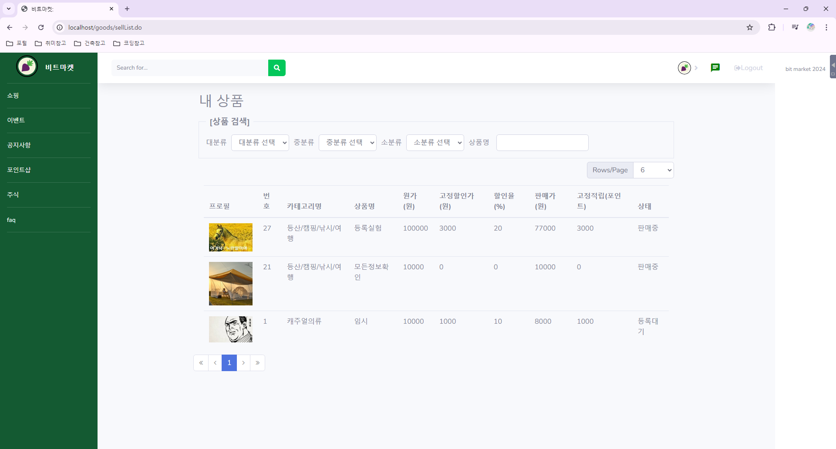
입력데이터
대분류(cateHighNo)
중분류(cateMidNo)
소분류(cateLowNo)
검색어(goodsName)
1-2. 판매자 리스트
1
2
3
4
링크
1. 상세보기(view.do)
1
2
3
4
5
6
7
8
9
10
1
출력데이터
상품 타이틀 이미지(GoodsMainImage)
상품번호(goodsNo)
카테고리명(CategoryName)
상품명(goodsName)
원가(goodsOriPrice)
고정할인가(goodsDiscount)
할인율(goodsDiscRate)
판매가(goodsPrice)
고정적립금(goodsSavings)
상태(goodsStatus)

Slide 4
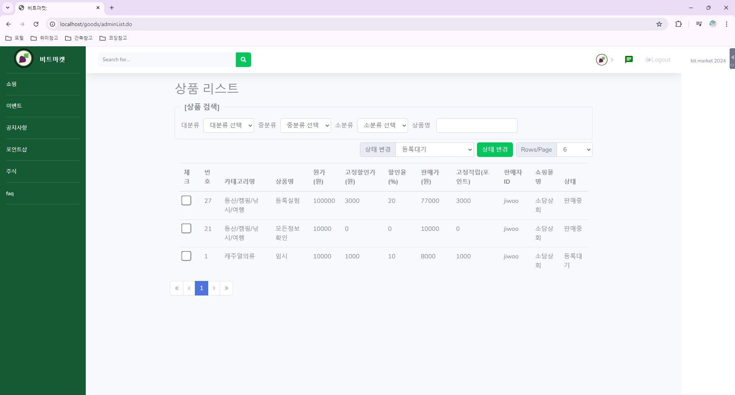
입력데이터
대분류(cateHighNo)
중분류(cateMidNo)
소분류(cateLowNo)
검색어(goodsName)
상태(goodsStatusNo)
체크박스(goodsNo 수집)
1-3. 관리자 리스트
1
2
3
4
링크
상세보기(view.do)
상태일괄변경(ajax/updateStatus.do)
5
2
6
1
2
3
4
5
6
7
8
9
10
11
1
출력데이터
상품 타이틀 이미지(GoodsMainImage)
상품번호(goodsNo)
카테고리명(CategoryName)
상품명(goodsName)
원가(goodsOriPrice)
고정할인가(goodsDiscount)
할인율(goodsDiscRate)
판매가(goodsPrice)
고정적립금(goodsSavings)
판매자ID(ID)
쇼핑몰명(store_name)
상태(goodsStatus)

Slide 5
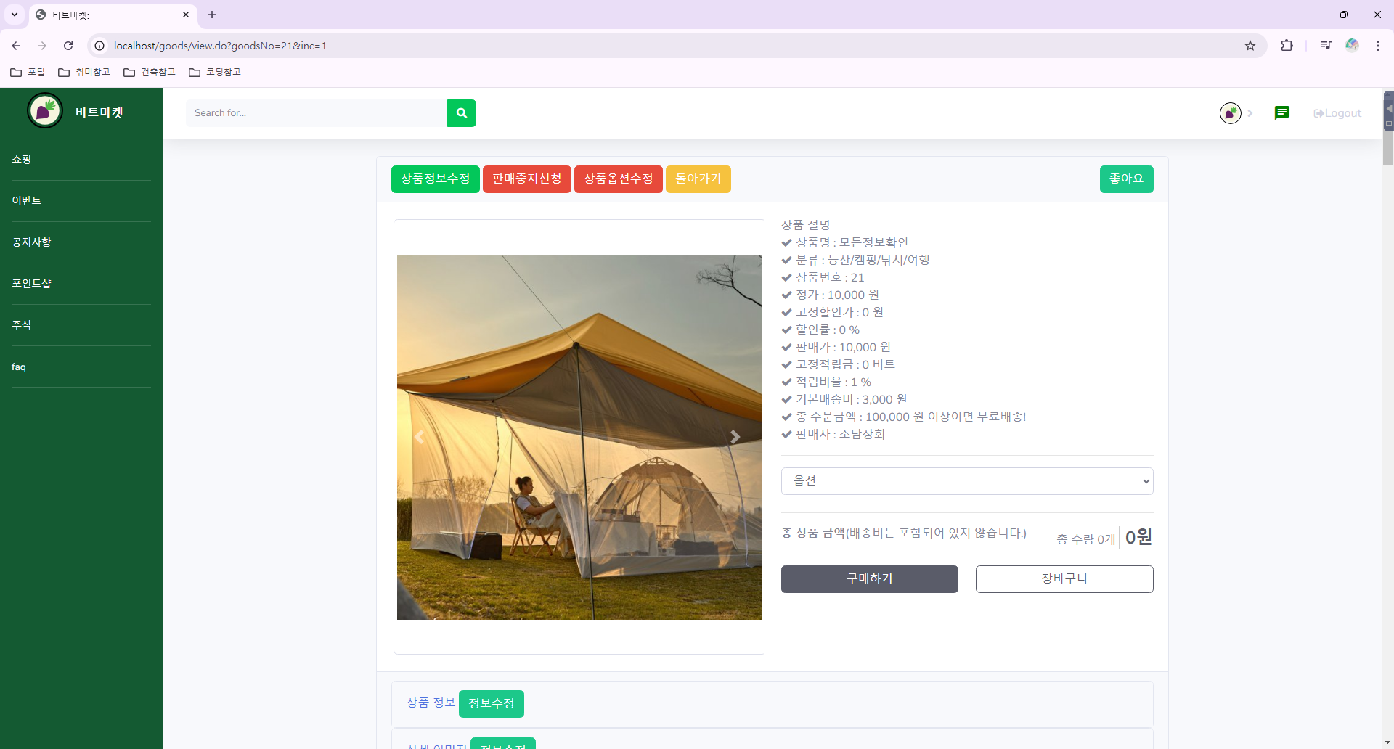
입력데이터
옵션명(goodsOptName)
1. 옵션가(goodsOptPrice)
수량(anount)
2. 상품 상세보기
1
2
3
4
5
1
링크
상품 정보 수정(updateForm.do)
판매 중지 신청(delete.do)
상품 옵션 수정(updateOptModal)
돌아가기(list.do)
좋아요 작성/삭제(goodsLike)
바로구매(order/WriteForm.do)
장바구니(barscet/List.do)
상품 정보 수정(updateInfoModal)
상품 이미지 수정(updateImageModal)
2
5
3
4
6
5
7
8
9
10
11
12
1
6
7
출력데이터
상품명(goodsName)
분류(categoryName)
상품번호(goodsNo)
정가(goodsPrice)
고정할인가(goodsDiscount)
할인율(goodsDiscRate)
판매가(goodsPrice)
고정적립금(goodsSavings)
적립비율(goodsSaveRate)
기본배송비
무료전환금
판매자(store_name)
8
9

Slide 6
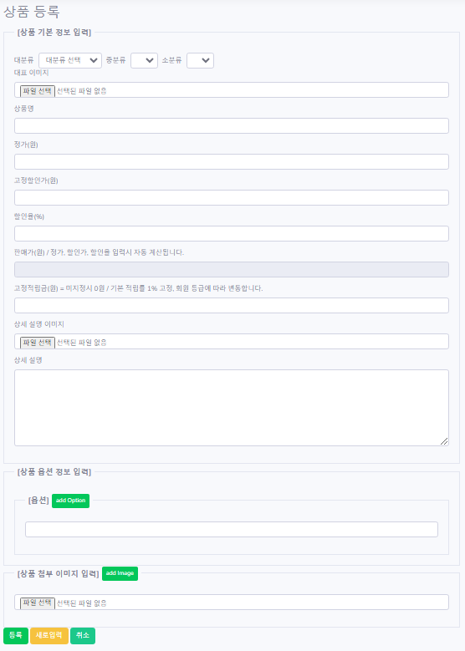
입력데이터
대분류(CateHighNo)
중분류(CateMidNo)
소분류(CateLowNo)
메인 이미지(goodsMainImage)
상품명(goodsName)
정가(goodsOriPrice)
고정 할인가(goodsDiscount)
할인율(goodsDiscRate)
판매가(goodsPrice)
고정적립금(goodsSavings)
상품 설명 이미지(goodsConImage)
상세설명(goodsContent)
상품옵션(goodsOptName, goodsOptPrice)
상품 서브 이미지(goodsImageName)
3. 상품 등록
1
2
3
4
5
6
7
8
링크
등록(Write.do)
9
10
11
12
출력데이터
13
14
1

Slide 7
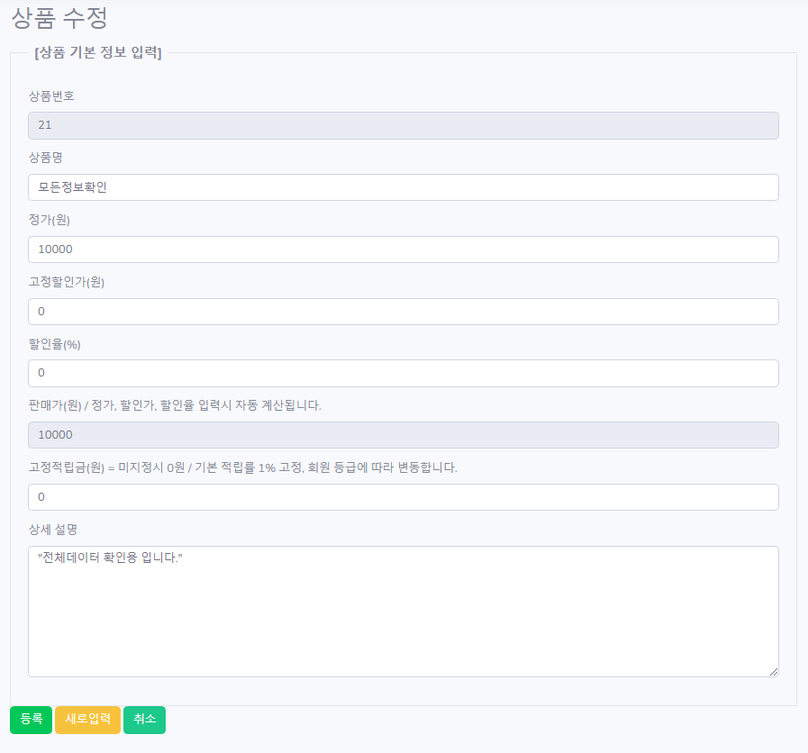
입력데이터
상품번호(goodsNo)
상품명(goodsName)
정가(goodsOriPrice)
고정할인가(goodsDiscount)
할인율(goodsDiscRate)
판매가(goodsPrice)
고정적립금(goodsSaveRate)
상세 설명(goodsContent)
3. 상품 등록
1
2
3
링크
수정(update.do)
취소(view.do)
4
5
6
7
출력데이터
8
1
2

Slide 8
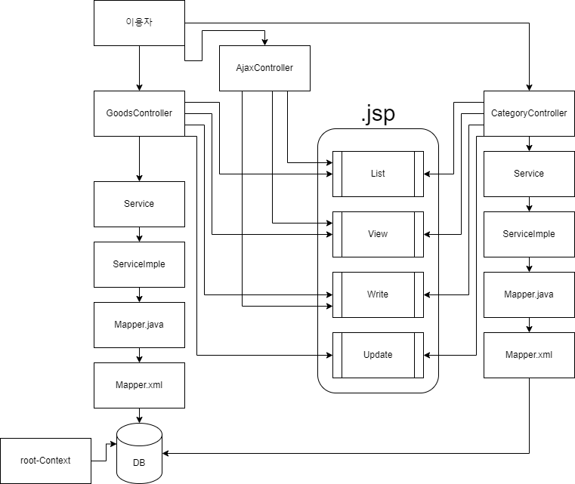
GOODS DFD

Slide 9
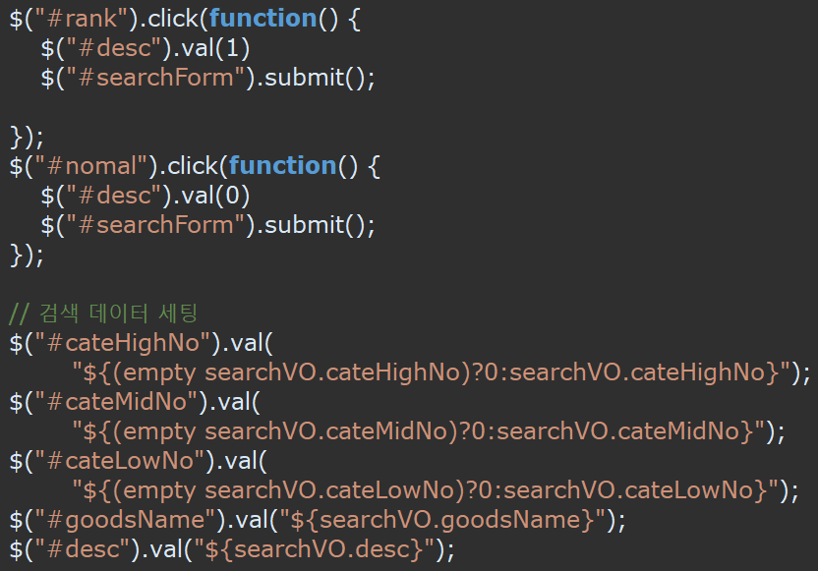
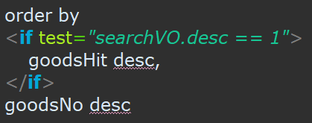
상품관리(Goods) 핵심코드
리스트 랭킹순 정렬기능
랭킹과 일반순 을 구별할 값을 넣은
버튼을 만든 후 클릭시 값이 검색단계
로 넘어가 조회수(goodsHit)순으로
정렬되게 하는 기능을 구현

Slide 10
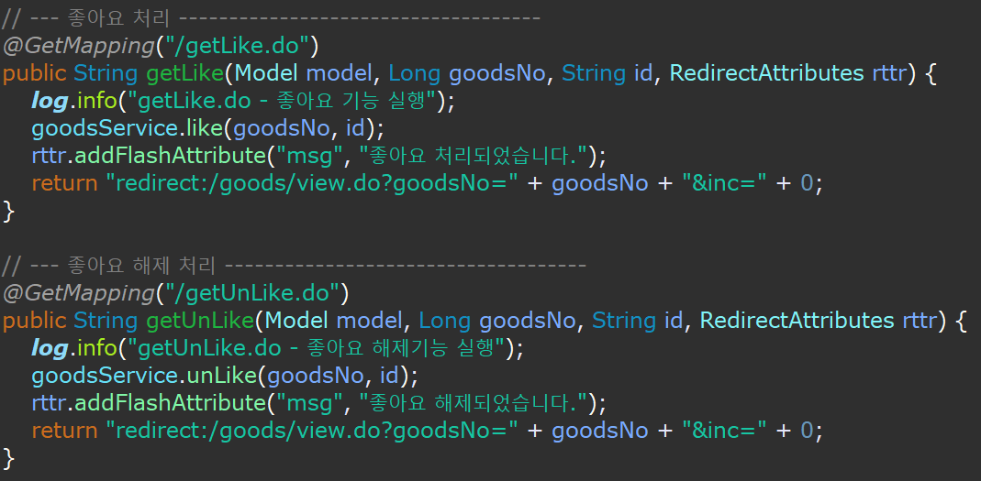
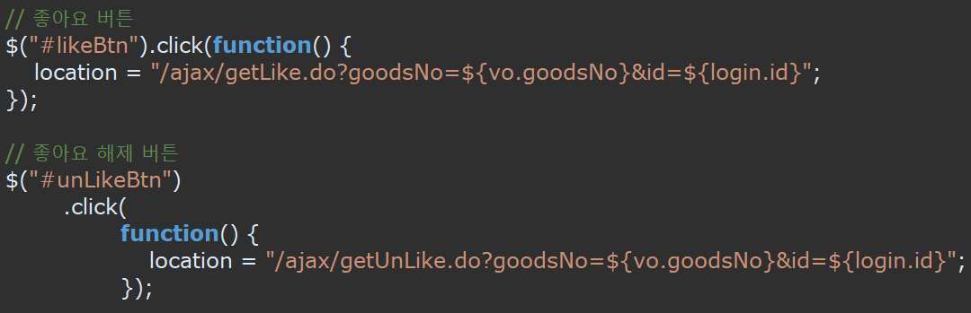
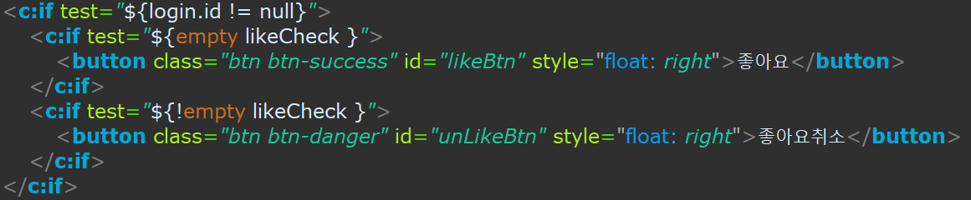
상품관리(Goods) 핵심코드
2. 상세보기에서 좋아요 처리
Ajax를 활용 로그인을 했을 경우 나타나는 좋아요 버튼을 누를 경우, 로그인정보와 해당 글의 번호 를 가져와 GoodsLike 테이블에 Insert하는 기능을 제작.
이후 작성된 데이터가 있다면 해제하는 버튼이 나와 누를경우 해당 데이터가 삭제되는 코드를 제작.

Slide 11
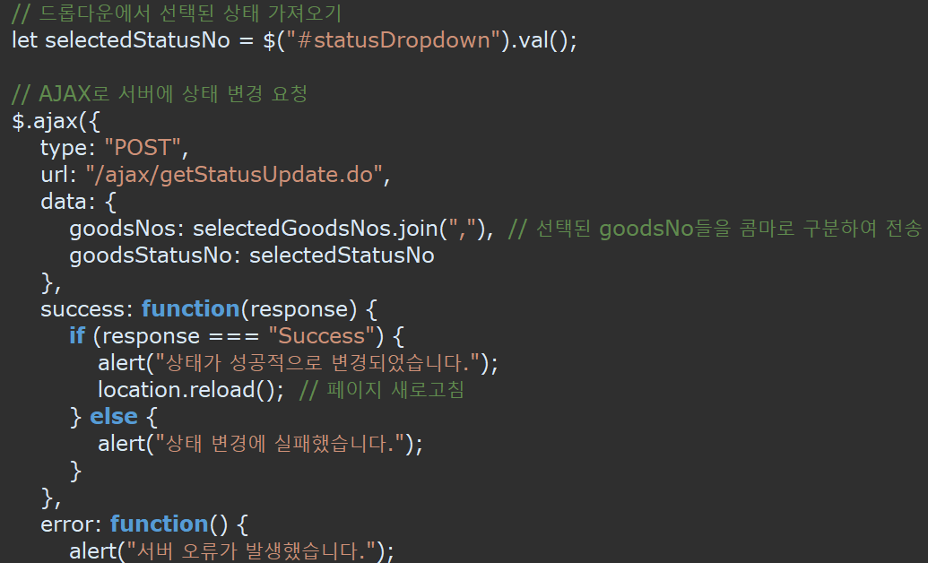
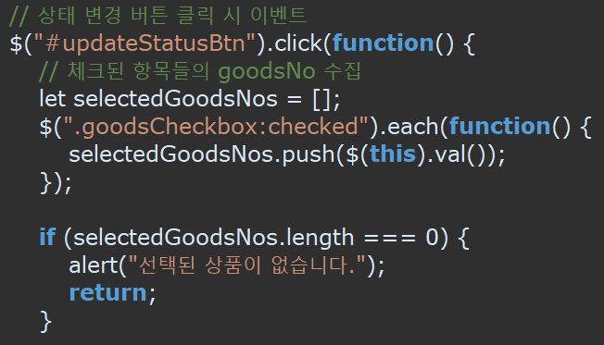
상품관리(Goods) 핵심코드
3. 관리자 페이지에서 다중선택 후 상태 일괄변환
상품을 다중 선택할 체크박스와 바꿀 값을 넣어놓은 드랍다운을 제작 후 AJAX를 활용하여 선택글 번호와 변경할 값을 넘겨 상태를 한번에 변환시킬 코드를 제작

Slide 12
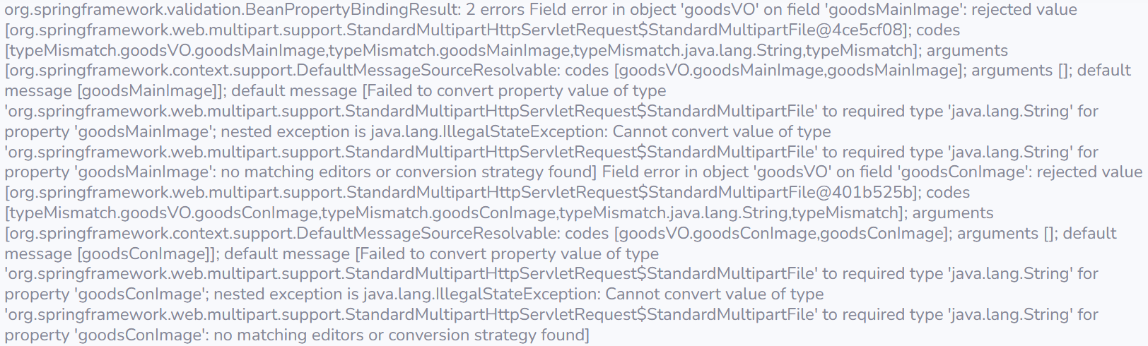
상품관리(Goods) 오류코드
1. 이미지 리스트 적용중 발생한 에러
이미지 리스트 관련 코딩중 발생한 에러.
해당 에러는 이미지를 저장하는 LIST<>코드 관련 명이 기본기 부족으로 인하여 GoodsVO에 있는 GoodsMainImage로 그대로 적용하는 실수 때문에 발생
해당 에러는 발생한 상황을 이해한 후 해당 파트의 이름을 변경하여 해결.

Slide 13
상품관리(Goods) 오류코드
2. 좋아요 기능 작업중 발생한 상품코드(GoodsNo) 값 관련 에러
좋아요 기능을 구현하던 중 발생한 에러코드.
해당 기능은 로그인한 ID와 보고 있는 글의 상품코드(GoodsNo)를 받아와 Insert하는 기능으로 구상하여 제작 중 이었으나 해당 기능을 시현한 후 상품코드의 값을 가져오지 못한다는 에러가 발생.
해당 에러는 VO에서 받아오는게 아닌 Param 등으로 바로 넣어 주는게 좋다고 판단하여 service부터 mapper까지의 값을 변경하여 해결

Slide 14
차후 개발내용
차후 개발내용
상품 옵션, 정보 업데이트 기능 구현
이미지 추가, 변경 기능 구현
관리자 페이지에 다양한 기능을 추가

Slide 15
후기
저번에 이어 한번 더 상품관리 파트를 담당했다. 저번에 못해본 기능을 구현해 보고 싶어서 였다. 프로젝트가 마감된 지금 아쉬움이 많이 남지만 생각했던 기능의 대부분을 구현해 보아 매우 만족스러운 개발이었다고 생각한다.
기초의 부족함은 매번 느끼는 듯 하다. 지속적인 공부로 나아가는 방법 밖에는 떠올리지 못했다.

